Slide 1
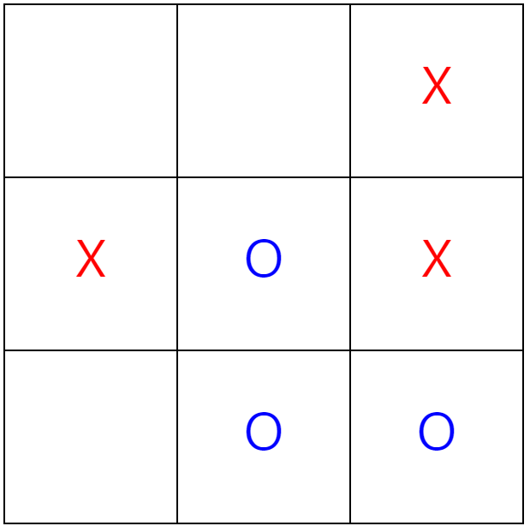
TIC TAE TOE
오병현

Slide 2
1. 틀 만들기
2. O X 출력하기
3. 중복 막기
4. 승리 설정하기
5. 무승부 설정하기

Slide 3
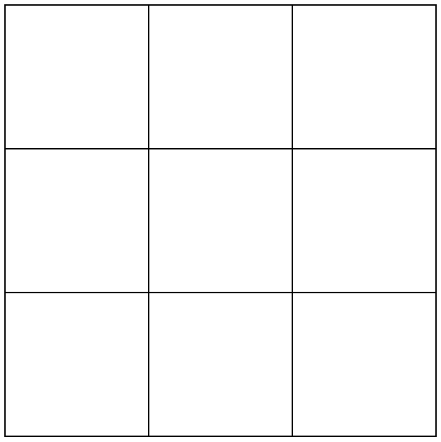


1. 틀 만들기
606px
200px
<div id=big>
<div id=a></div>
<div id=b></div>
<div id=c></div>
<div id=d></div>
<div id=e></div>
<div id=f></div>
<div id=g></div>
<div id=h></div>
<div id=i></div>
</div>
a
b
c
d
e
f
g
h
i
float : left;

Slide 4
2. O X 출력하기
Notes:
오엑스를 어떻게 출력할까 생각하다가 변 수를 지정해서 짝수일때 o 홀수일때 x 를 출력하면 되겠다 라고 생각이낫어요

Slide 5
var i = 0;

Slide 6
var i = 0;
a.onclick = function() {
i++
}

Slide 7
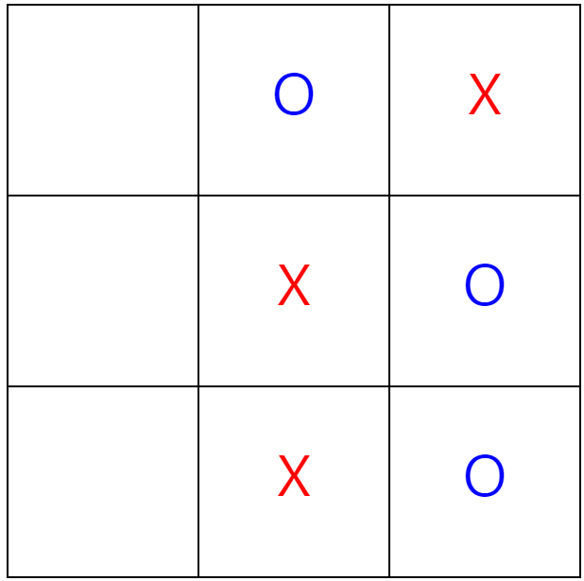
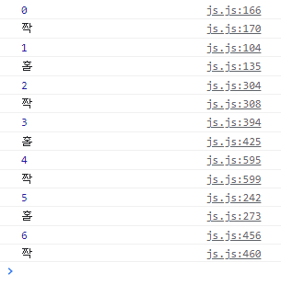
i가 짝이면 O 아니면 X
If (i%2 == 0) {
a.innerHTML ="O";
} else {
a.innerHTML = "X";
}

Slide 8
3. 중복 막기
Notes:
방금 홀짝까지 마쳤는데 한칸을 계속누르면 i 값이 계속올라가면서 OX가 계속 바뀝니다

Slide 9
var aa = 0;

Slide 10
var aa = 0;
aa++;
if (aa > 1) {
alert("중복");
}
Notes:
온클릭을 할때마다 aa도 같이 올라가게되고 2가되면

Slide 11
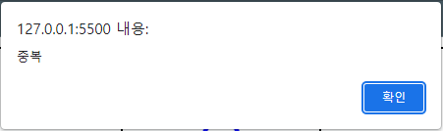
var aa = 0;
aa++;
if (aa > 1) {
alert("중복");
}

Slide 12
4. 승리 설정하기

Slide 13
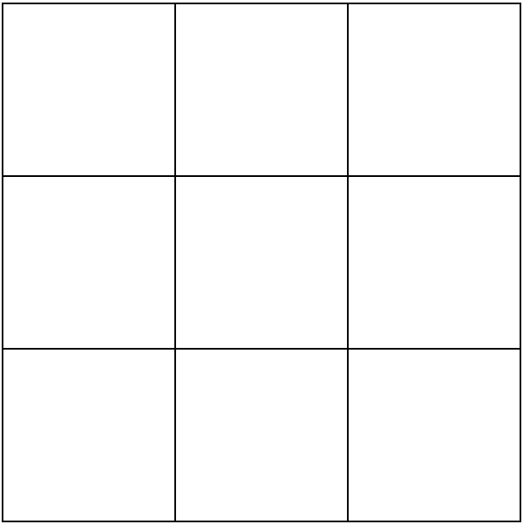
Notes:
이 게임에는 승리패턴이 총 8가지가 존재합니다. 이 승리패턴 줄에서 3점을 따내면 이기는 게임이라고 생각하고

Slide 14
a
asero
leftdae
bsero
ritghtdae
csero
d
g
Notes:
이 승리패턴들마다 변수선언을 해줬어요 근데 O의 승리와 X의 승리 둘다 나누어야했기때문에 총 16개 변수를 선언햇구요

Slide 15
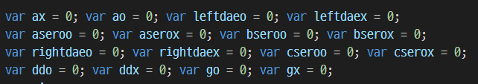
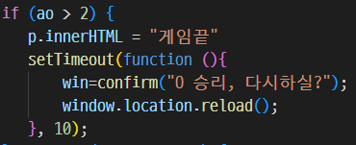
++
if (value > 2)
Notes:
값이 3점이되면 컨펌창이 떠서 다시하기를 확인을 누르나 취소를누르나 새로고침되게 했습니다.

Slide 16
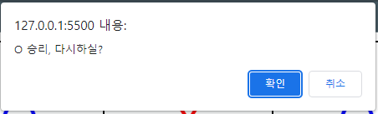
if (value > 2)
Notes:
값이 3점이되면 컨펌창이 떠서 다시하기를 확인을 누르나 취소를누르나 새로고침되게 했습니다.

Slide 17
5. 무승부 설정하기

Slide 18
1
2
3
4
5
6
7
8
9
Notes:
무승부 패턴은 간단하게 총 누른 횟수가 9번이되면 무승부가 되게 했어요

Slide 19
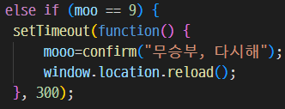
1
2
3
4
5
6
7
8
9
var moo = 0;
if (moo == 9) = 무승부

Slide 20
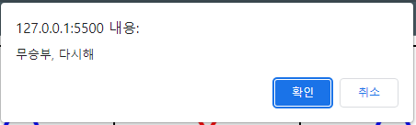
1
2
3
4
5
6
7
8
9
var moo = 0;
if (moo == 9) = 무승부

Slide 21
끝

